Slide 1
French Healtcare Présentation des produits Bodet Time 29/09/20

Slide 2
BODET : entreprise familiale française
LE LEADER INTERNATIONAL
DE LA MESURE ET GESTION DU TEMPS DEPUIS 1868
780
4
ACTIVITÉS
COLLABORATEURS DANS LE MONDE
BODET CAMPANAIRE
BODET SOFTWARE
98,1M€
Horlogerie d’édifice
Restauration de cloches
Équipements du clocher
Gestion du temps
Gestion des ressources humaines
Contrôle d’accès
DE CHIFFRE D’AFFAIRES EN 2019
BODET SPORT
BODET TIME
Affichage sportif
Affichage vidéo
Affichage piscine
Horlogerie industrielle
Systèmes de distribution horaire
Systèmes audio
Affichage LED
+6,3%
DU CHIFFRE D’AFFAIRES PAR RAPPORT À 2018
https://www.bodet.com

Slide 3
Bodet Time : qui sommes-nous ?
20M€
AFFICHAGE
LED
DE CHIFFRE D’AFFAIRES EN 2019
HORLOGERIE
INDUSTRIELLE
SYSTEMES DE DISTRIBUTION HORAIRE
SYSTEMES
AUDIO
+2,5%
DU CHIFFRE D’AFFAIRES PAR RAPPORT À 2018
EDUCATION
SANTE
TRANSPORT
1975
Année de création
34 000
Horloges vendues chaque année dans le monde
Développement, conception et fabrication française
110
Collaborateurs
https://www.bodet-time.com

Slide 4
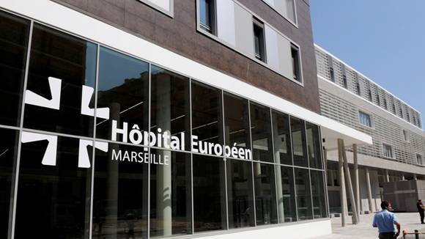
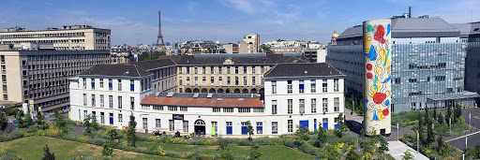
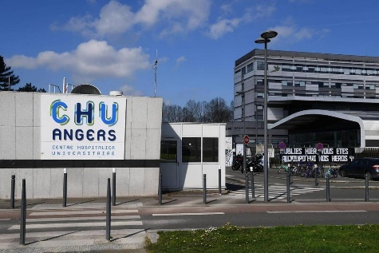
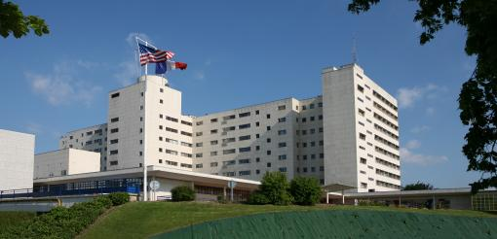
Quelques références clients
INTERNATIONAL
Malaisie, Putrajaya Hospital, 2020 : 140 horloges avec système de synchronisation
EAU, Latifa Hospital, 2020 : 67 horloges avec système de synchronisation
Côte d’Ivoire, Clinique PISAM, 2020 : 42 horloges
Finlande, Hôpital Siltasairaala Helsinki, 2020 : 736 horloges avec système de synchronisation
Pérou, Pucallpa, 2019 : 252 horloges avec système de synchronisation
Afrique du Sud Duban, 2020 : 150 horloges avec système de synchronisation
FRANCE

Slide 5
Pourquoi un serveur de temps ?
NETSILON
Des serveurs temps dédiés aux applications du secteur santé
Délivrer une heure précise et fiable à l’ensemble des équipements d’un réseau : horloges, ordinateurs, imprimantes, contrôle d’accès des bâtiments, système de vidéosurveillance, badgeage du personnel, dont les équipements liés à la prise en charge des patients : scanners, appareils respiratoires…
Respecter la sécurité du réseau : limitation des risques des cyber-menaces.
Horodater les évènements survenus sur les réseaux : intégrité des données digitales traitées, chaque évènement est relié à son information horaire précise.

Slide 6
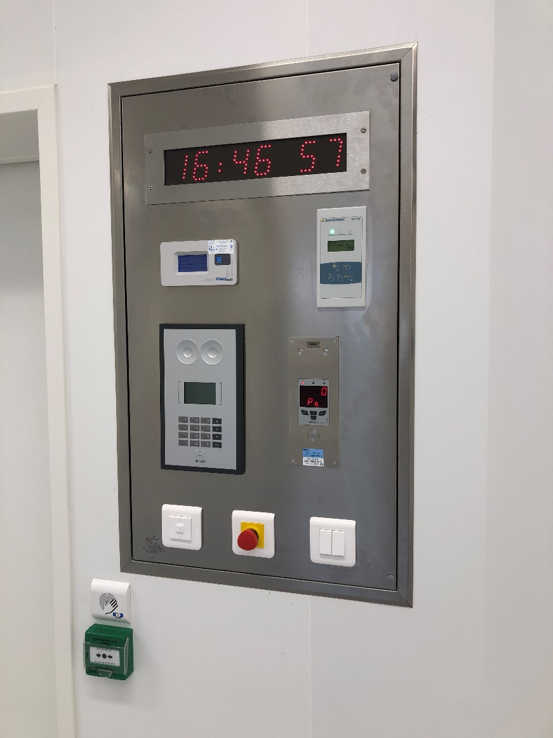
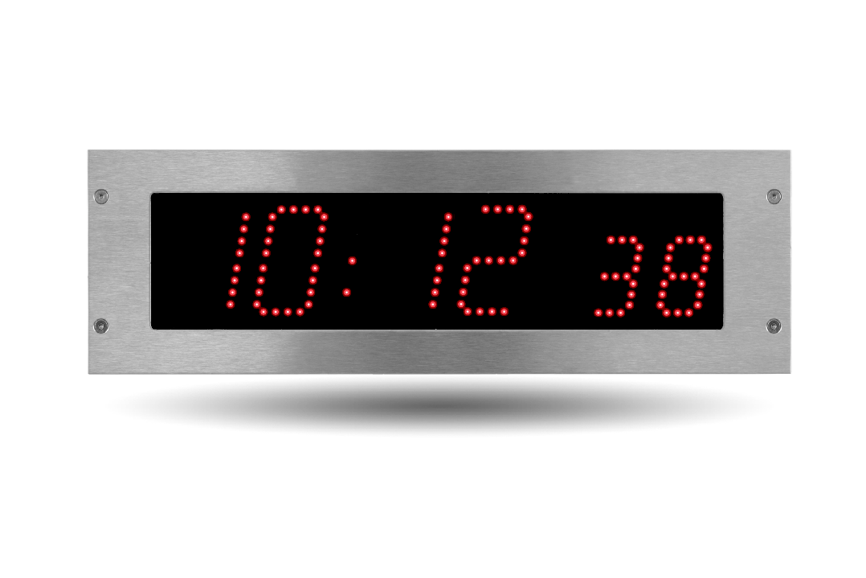
STYLE Hôpital Des horloges dédiées aux salles d’opérations
Facile et rapide à lire, affichant les heures, minutes et secondes.
Avec son chronomètre intégré et contrôlable directement depuis son boîtier de commande, elle permet de maîtriser le temps de tout acte chirurgical (anesthésie, incision, réanimation…).
Son encadrement en inox et sa vitre en verre facilitent le nettoyage, résistent aux produits spécifiques des milieux hospitaliers et assurent une parfaite hygiène.

Slide 7
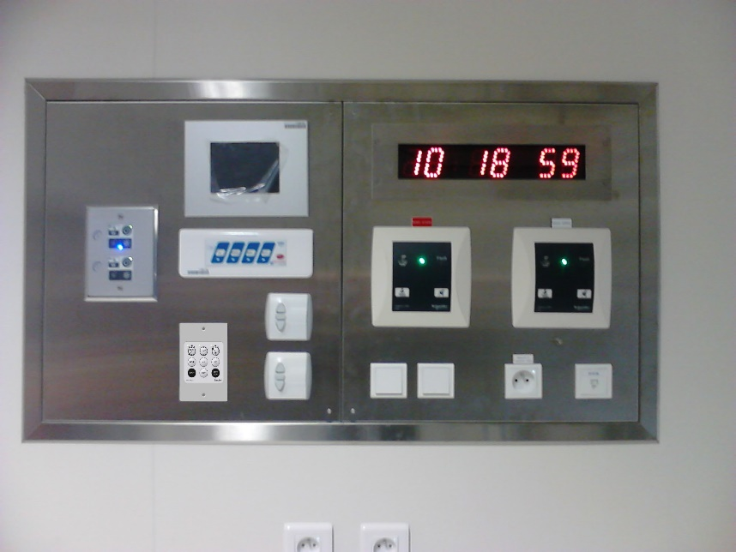
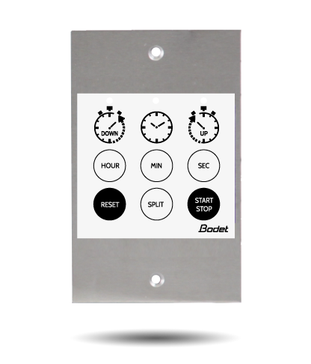
PUPITRE STYLE Hôpital Indispensable pour le chronométrage de tout acte chirurgical
Compter ou décompter les temps d’opérations dans les blocs opératoires.
Clavier résistant aux produits de nettoyage avec des finitions étanches et robustes faites pour durer.
Soucieux de l’environnement, il ne contient aucune batterie et est alimenté depuis l’horloge.

Slide 8
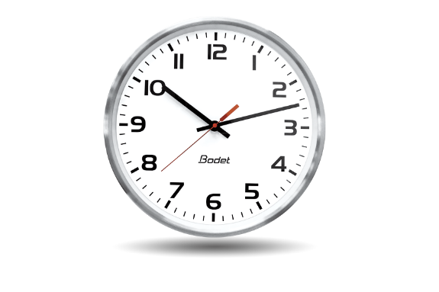
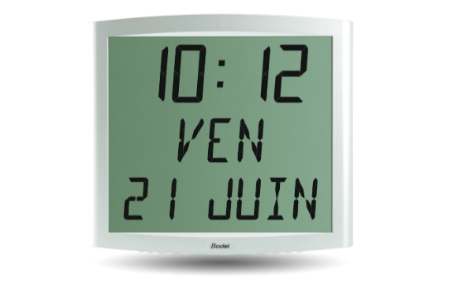
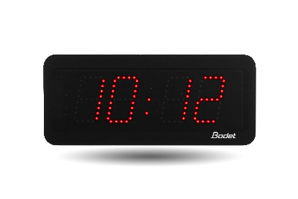
Afficher le temps partout dans les établissements de santé
Horloges analogiques
Incontournable pour afficher l’heure dans les halls.
Horloges digitales LED
Une gamme d’horloges au contraste dédiée à l’affichage de l’heure dans les couloirs et chambres.
Horloges digitales LCD
Des horloges discrètes pour afficher l’heure et la date dans les chambres.

Slide 9
Merci pour votre attention
Pour toutes informations complémentaires, contactez :
Patrick GENTES
Directeur des ventes
E-mail : patrick.gentes@bodet-timesport.com
Tél. : 02.41.46.26.80

